Slide 1
PHÒNG GIÁO DỤC VÀ ĐÀO TẠO ĐẠI LỘC
TRƯỜNG TH HỨA TẠO
CHÀO MỪNG CÁC EM HỌC SINH ĐẾN VỚI
MÔN: TIN HỌC LỚP 4
Giáo viên:
Năm học: 2024 - 2025

Slide 3
Thứ hai ngày 18 tháng 12 năm 2024
Tin học:
CHỦ ĐỀ 5: ỨNG DỤNG TIN HỌC
BÀI 9: HIỆU ỨNG CHUYỂN TRANG (TIẾT 1)

Slide 4
BÀI 9: HIỆU ỨNG CHUYỂN TRANG (TIẾT 1)
MỤC TIÊU
Sử dụng được một vài hiệu ứng chuyển trang đơn giản.

Slide 5
BÀI 9: HIỆU ỨNG CHUYỂN TRANG (TIẾT 1)
KHỞI ĐỘNG
- Khi thầy cô giáo trình chiếu bài học, đôi khi em thấy các trang chiếu được xuất hiện một cách ấn tượng và hấp dẫn. Làm thế nào để được như vậy nhỉ?
- Thầy cô sử dụng hiệu ứng chuyển trang.

Slide 6
BÀI 9: HIỆU ỨNG CHUYỂN TRANG (TIẾT 1)
1. Tạo hiệu ứng chuyển trang
Em hãy quan sát thầy cô trình chiếu và nhận xét về cách chuyển tiếp giữa các trang chiếu.

Slide 7
Cảnh đẹp quê hương
Nguyễn Văn A
Lớp 4B

Slide 8
Một số cảnh đẹp ở Huế
Sông Hương
Đồi Vọng Cảnh
Núi Ngự Bình
Cầu Trường Tiền
Điện Hòn Chén

Slide 9
BÀI 9: HIỆU ỨNG CHUYỂN TRANG (TIẾT 1)
1. Tạo hiệu ứng chuyển trang
- Để trình chiếu ấn tượng và hấp dẫn hơn, chúng ta có thể thêm hiệu ứng chuyển trang.
- Hiệu ứng chuyển trang là cách thức trang trình chiếu xuất hiện khi trình chiếu.

Slide 10
BÀI 9: HIỆU ỨNG CHUYỂN TRANG (TIẾT 1)
1. Tạo hiệu ứng chuyển trang
* Các bước để tạo hiệu ứng chuyển trang:
- Bước 1: Chọn trang trình chiếu cần tạo hiệu ứng.
- Bước 2: Chọn một hiệu ứng chuyển trang trên nhóm lệnh Transitions to This Slide của dải lệnh Transitions
* Lưu ý: Hiệu ứng chyển trang được đặt cho từng trang trình chiếu và mỗi trang chiếu chỉ sử dụng 1 kiểu hiệu ứng duy nhất.

Slide 11
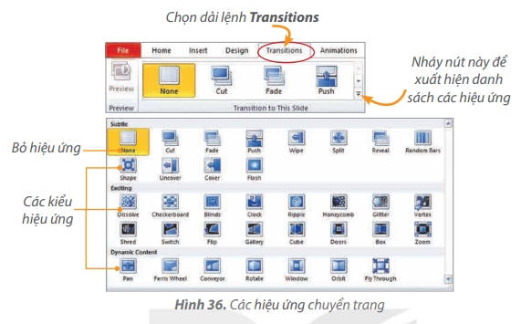
BÀI 9: HIỆU ỨNG CHUYỂN TRANG (TIẾT 1)
1. Tạo hiệu ứng chuyển trang

Slide 12
BÀI 9: HIỆU ỨNG CHUYỂN TRANG (TIẾT 1)
1. Tạo hiệu ứng chuyển trang
Em có thể thêm hiệu ứng chuyển trang để bài trình chiếu ấn tượng và hấp dẫn hơn.

Slide 13
BÀI 9: HIỆU ỨNG CHUYỂN TRANG (TIẾT 1)
1. Tạo hiệu ứng chuyển trang
Mỗi phát biểu dưới đây đúng hay sai?
a) Mỗi trang chiếu có thể có nhiều kiểu hiệu ứng chuyển trang.
Sai
b) Trong một bài trình chiếu có thể có nhiều hiệu ứng chuyển trang khác nhau.
Đúng
c) Hiệu ứng chuyển trang giúp cho bài thuyết trình sinh động và hấp dẫn hơn.
Đúng

Slide 14
Thứ ngày tháng năm 2023
Tin học:
BÀI 9: HIỆU ỨNG CHUYỂN TRANG (TIẾT 1)
2. Thực hành tạo hiệu ứng chuyển trang
NHIỆM VỤ: Hãy mở tệp Canh dep que huong đã lưu ở Bai 8 và thêm các hiệu ứng chuyển trang theo những yêu cầu sau và lưu lại tệp trình chiếu.
Trang 1:
Dùng hiệu ứng chuyển trang Push
Trang 2:
Dùng hiệu ứng chuyển trang Flip
Trang 3:
Dùng hiệu ứng chuyển trang Shape
Trang 4:
Dùng hiệu ứng chuyển trang Box

Slide 15
Thứ hai ngày tháng năm 2023
Tin học:
BÀI 9: HIỆU ỨNG CHUYỂN TRANG (TIẾT 1)
2. Thực hành tạo hiệu ứng chuyển trang
HƯỚNG DẪN:
- Bước 1: Khởi động phần mềm trình chiếu.
- Bước 2: Chọn lệnh Open trong bảng chọn File. Cửa sổ Open hiện ra, chọn tệp Canh dep que huong trong thư mục tên của em.
- Bước 3: Chọn hiệu ứng chuyển trang
- Bước 4: Nhấn phím F5 (hoặc nháy chuột vào nút lệnh ) để trình chiếu và xem các hiệu ứng chuyển trang.
- Bước 5: Nháy chuột vào nút lệnh để lưu tệp.

Slide 16
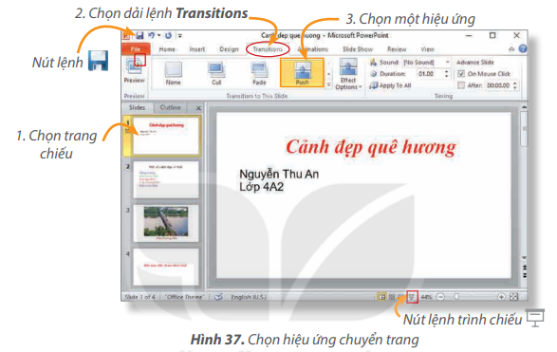
Thứ ngày tháng năm 2023
Tin học:
BÀI 9: HIỆU ỨNG CHUYỂN TRANG (TIẾT 1)
2. Thực hành tạo hiệu ứng chuyển trang

Slide 17
Luật Chơi
- Em chọn 1 hộp quà bất kì
- Mỗi hộp quà chứa một câu hỏi
HỘP QUÀ
BÍ ẨN
Trả lời đúng: Nhận 1 tràng pháo tay
Trả lời sai: Nhường quyền trả lời
cho bạn khác

Slide 18
1
2
3
5
4

Slide 19
1
Để tạo hiệu ứng chuyển trang, em nháy chuột vào dải lệnh nào dưới đây?
A. Design
B. Transitions
C. Home
D. Animations

Slide 20
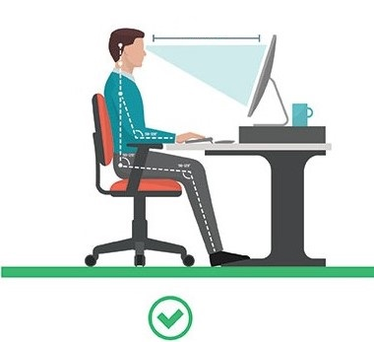
2
Một trang trình chiếu được sử dụng bao nhiêu kiểu hiệu ứng chuyển trang?
A
1
B
3
2
C
D
4

Slide 21
Điền cụm từ thích hợp vào chỗ chấm (…)
Em có thể thêm hiệu ứng chuyển trang để bài trình chiếu ấn tượng và…….. hơn
3
Hấp dẫn (sinh động)

Slide 22
4
Để bắt đầu chế độ trình chiếu, em nhấn phím nào dưới đây?
A
F2
B
F3
C
F4
D
F5

Slide 23
5
Để mở 1 trình chiếu có sẵn trong máy tính, em thực hiện theo cách nào sau đây?
A
Vào File→ New
B
Vào File→ Open
C
Vào File→ Save
D
Vào File→ Close

